Slide 1
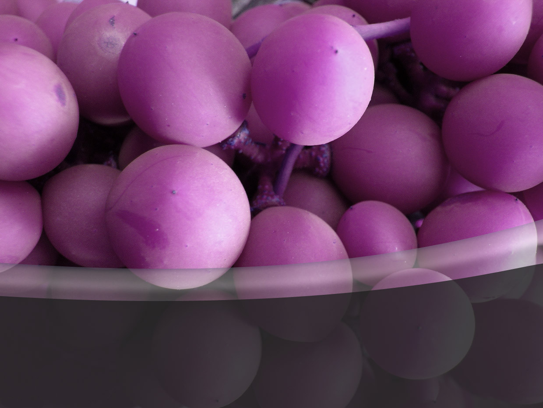



Análise de Metodologias de Extração de Caraterísticas em Conjuntos de Dados
Autor:
Marcelo Queirós Pinto (nº 60102)
Equipa de Orientação:
Pedro José de Melo Teixeira Pinto
Véronique Medeiros Gomes
Licenciatura em Engenharia Informática
Projeto em Engenharia Informática 2016/2017
Notes:
1 - O projeto que venho apresentar é no âmbito das tecnologias para apoio à avaliação do estado de amadurecimento da uva.
2 - A nossa metodologia utiliza imagens hiperespectrais que são imagens que contêm mais informação que as fotografias normais e que por isso permitem a avaliação de forma não intrusiva dos parâmetros enológicos relacionados com o amadurecimento da uva (que são o ph, o brix e as antocianinas).
3 - O objetivo final é captarmos uma imagem hiperespectral e somente a partir dessa imagem o software indicar os parâmetros enológicos da uva.
4 - Para isso é necessário treinar o software, recolhendo amostras de uvas e analisando-as em laboratório de modo a saber os seus parâmetros enológicos, e depois, ensinar ao software os parâmetros enológicos de cada uva para a correspondente imagem hiperespectral a partir de métodos de machine learning como as redes neuronais.
5 – No entanto, as imagens hiperespectrais têm grande abundância de dados e por isso obrigam à utilização de Metodologias de Extração de Caraterísticas, de forma a identificar as bandas espectrais relevantes para o problema e eliminar as restantes com a menor perda possível de informação útil. Consequentemente iremos utilizar apenas essas bandas espectrais.
6 – Assim, foram desenvolvidas por mim duas metodologias de extração de caraterísticas que irei explicar de seguida resumidamente e apresentar os resultados atingidos.

Slide 2
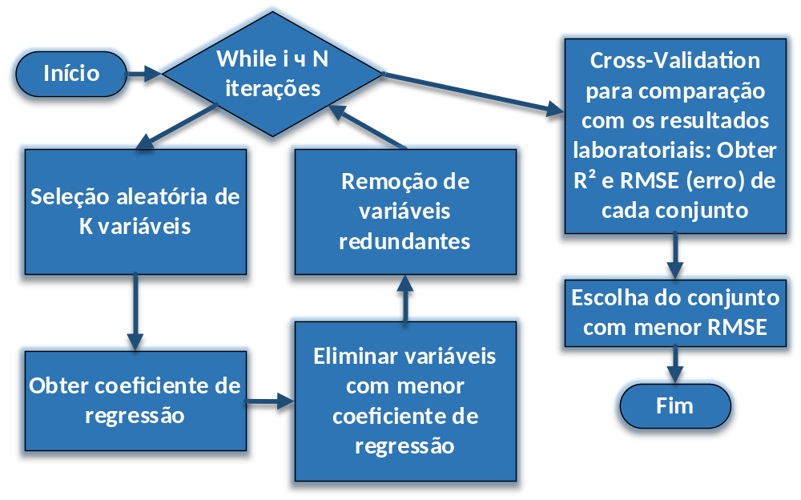
Competitive Adaptive Reweighted Sampling (CARS)
Fim do ciclo
Fim do ciclo
Notes:
Simplificadamente, a metodologia CARS começa num ciclo onde seleciona K variáveis,
depois obtém o coeficiente de regressão para avaliar a relevância das variáveis selecionadas,
são eliminadas as variáveis com menor coeficiente de regressão
e também são removidas as variáveis redundantes.
São selecionados vários conjuntos durante o ciclo, tantos como o número de iterações dadas como argumento.
Depois os conjuntos são comparados com os resultados laboratoriais e é escolhido o conjunto com menor RMSE (erro).

Slide 3
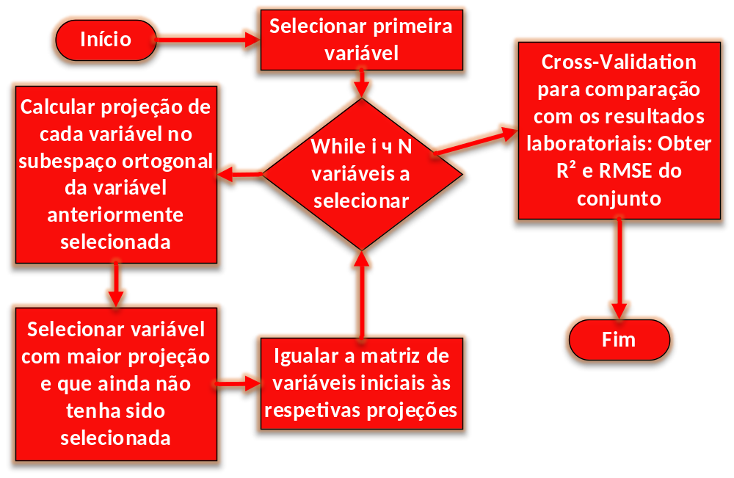
Successive Projections Algorithm
(SPA)
Fim do ciclo
Notes:
Na metodologia SPA é necessário que lhe seja dada a primeira variável (e por isso esta metodologia foi executada mais vezes que a metodologia anterior para se dar todas as variáveis possíveis como primeira),
depois entramos no ciclo e é calculada a projeção de cada variável no subespaço ortogonal da variável anterior (como a formula utiliza a variável anterior tem de lhe ser dada uma variável antes do ciclo, como falamos anteriormente),
é selecionada a variável com maior projeção e que ainda não tenha sido selecionada (caso contrário é seleciona a segunda maior, terceira maior, e por ai além)
e o conteúdo das variáveis iniciais passa a ser as suas projeções, modificando depois o que entra na formula desta etapa e as variáveis com maior projeção poderão mudar.
Depois os conjuntos são comparados com os resultados laboratoriais para termos os valores de regressão que servem para comparar com outros conjuntos.

Slide 4

Análise dos resultados
1040 variáveis iniciais
Resultados:
    CARS: Reduziu para 77 variáveis
      R² (Coeficiente de Pearson): 0.97
      RMSE (Root-mean-square error): 0.58
    SPA: Reduziu para 17 variáveis
      R²: 0.89
      RMSE: 1.09
Notes:
Análise dos resultados: Em 1040 variáveis iniciais. a metodologia CARS reduziu para 77 variáveis e a metodologia SPA reduziu para 17 variáveis. No entanto, a metodologia CARS selecionou variáveis mais relevantes, uma vez que tem maior R quadrado e menor erro: 0,97 para 0,89 de R2 (tem um R2 maior) e 0.58 para 1.09 (apresenta menos RMSE). Ou seja, a metodologia CARS tem menos erro em relação aos resultados laboratoriais.

Slide 5
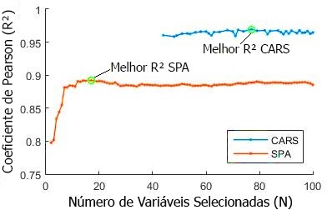
Análise dos resultados
Figura 1: Melhor R² para cada número de variáveis selecionadas (N) pelas metodologias CARS e SPA.
Notes:
Aqui temos todos os testes dos 2 algoritmos, comparando o R quadrado e as variáveis selecionadas de ambos. Podemos ver que a metodologia CARS seleciona sempre resultados com maior R quadrado mas não consegue selecionar tão poucas variáveis como o SPA.
O SPA consegue selecionar qualquer número de variáveis mas não consegue ser tão preciso como o CARS. O algoritmo CARS seleciona variáveis mais relevantes (como vemos tem o R2 maior).

Slide 6
Conclusão
Nos casos em que a metodologia CARS não obtenha uma redução dimensional suficiente, a metodologia SPA é uma melhor opção. Nos restantes casos, a metodologia CARS é mais benéfica porque seleciona dados mais relevantes.
Notes:
As conclusões são que ambos os algoritmos chegaram a bons resultados no entanto… (ler)

